Slide 1
PRINCIPI CHIAVE PER LA SALVAGUARDIA DEL ICH PARTNER: IWS

Slide 2
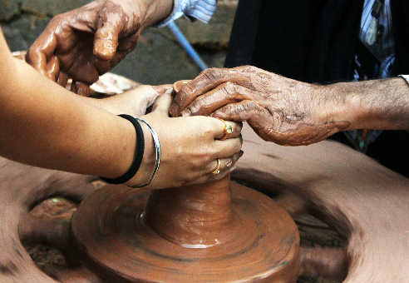
OBIETTIVI
Utilizzare gli strumenti ICT per la divulgazione del ICH online e migliorare le competenze digitali degli imprenditori in merito al settore del Patrimonio Culturale Immateriale.
The European Commission's support for the production of this publication does not constitute an endorsement of the contents, which reflect the views only of the authors, and the Commission cannot be held responsible for any use which may be made of the information contained therein.

Slide 3
INDICE
1.1: Benefici dell’utilizzo di strumenti ICT per la salvaguardia del ICH
2.1: Il Cloud e ICH
Unit 1: Uso del ICT per la salvaguardia del Patrimonio Culturale Immateriale
Unit 2: Salvaguardia del ICH attraverso la condivisione Cloud
1.2: Opzioni multimediali per la condivisione di informazioni sul ICH
2.2: Strumenti ICT per la condivisione Cloud
1.3: Consigli per la divulgazione ICH online

Slide 4
PRINCIPI CHIAVE PER LA SALVAGUARDIA DEL ICH
Internet offre infinite possibilita quando si tratta di salvaguardare il Patrimonio Culturale Immateriale. La sua natura immateriale fa si che sia difficile preservarlo, ma il mondo digitale e gli strumenti dell’ICT possono aiutare in questo compito, fornendo piattaforme e metodologie che rendono possibile la diffusione e conoscenza di questa preziosa eredità.
Va sempre tenuto in mente che l’importanza del ICH non risiede nelle mere rappresentazioni culturali, ma nella conoscenza e nelle abilità che esse trasmettono, da una generazione all’altra.
Questa eredità è fragile ed è facile perdere la sua influenza nel corso degli anni a causa della crescita della globalizzazione e dei mercati. Da qui nasce la necessità di preservare le differenze culturali che caratterizzano ogni comunità.

Slide 5
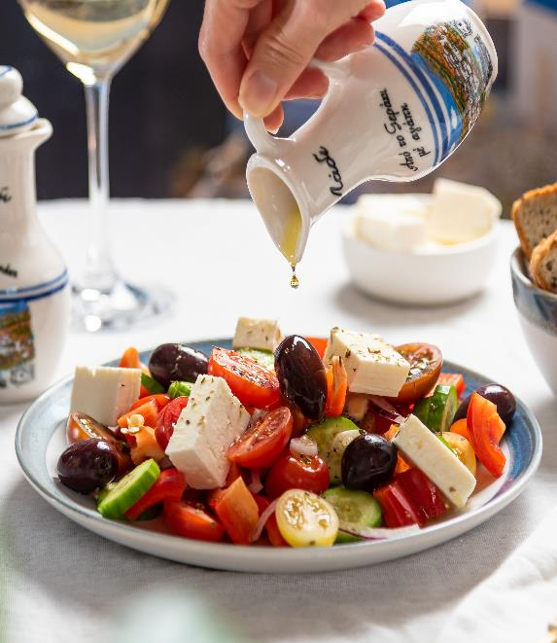
Unità 1: Uso del ICT per la salvaguardia del ICH
Il miglior metodo per la salvaguardia del ICH è farlo conoscere a diversi Paesi e generazioni. Internet è un network che connette milioni di persone, rendendolo un mezzo ideale per la diffusione del ICH.
The European Commission's support for the production of this publication does not constitute an endorsement of the contents, which reflect the views only of the authors, and the Commission cannot be held responsible for any use which may be made of the information contained therein.

Slide 6
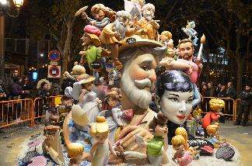
1.1: Benefici dell’utilizzo di strumenti ICT per la salvaguardia del ICH
Il termine ICT sta per “Tecnologie dell’informazione e della Comunicazione”. Gli strumenti ICT consistono in una serie di piattaforme, risorse e mezzi che possono trasferire qualsiasi informazione; ragion per cui rappresentano un elemento fondamentale nella salvaguardia del ICH.
Come sottolineato in precedenza, il mondo digitale offre infinte possibilità per la condivisione di informazioni. Di seguito alcuni dei benefici offerti dall’utilizzo degli strumenti ICT per il ICH:

Slide 7
1.1: Benefici dell’utilizzo di strumenti ICT per la salvaguardia del ICH
Sono di natura non deteriorabile. Proprio come il ICH, il mondo online è intangibile. Questo permette di immagazzinare informazioni che non deperiscono, al contrario ad esempio di documenti cartacei. Inoltre, è quasi impossibile che queste informazioni spariscano, dato che vengono immagazzinate in un „Cloud“. In seguito verrà analizzato anche questo elemento.
Accessibilità. Internet è un potente mezzo di condivisione di diverse tipologie di dati, informazioni e file. È possibile decidere di rendere i file accessibili a chiunque, e facilitare così la conoscenza del ICH.
Inoltre, gli utenti possono aggiungere le proprie conoscenze, previa autorizzazione, e contribuire alla crescita dell’archivio multimediale.

Slide 8
1.1: Benefici dell’utilizzo di strumenti ICT per la salvaguardia del ICH
Aggiornabile e revisionabile. Come già detto, chiunque ha accesso alle risorse del Patrimonio Culturale online e può imparare da esse. Questo include anche una costante revisione da parte sia degli utenti che degli esperti. Chiunque, da ogni Paese, può aggiornare, sistemare o aumentare le informazioni.
Ad ogni modo bisogna essere cauti dato che chiunque può aggiungere informazioni non veritiere. Queste ultime vanno sempre individuate e rimosse tempestivamente, oppure permettere solo a determinati utenti di aggiungere dati.

Slide 9
1.2: Opzioni multimediali per la condivisione di informazioni sul ICH
L’ICH si può manifestare in diversi modi, e questo può causare problemi quando bisogna diffonderlo e farlo conoscerlo. Per renderlo possibile, si possono utilizzare diverse tipologie di file in base al tipo di Patrimonio che vogliamo preservare. Questa sezione fornisce opzioni multimediali per la condivisione di informazioni e le relative piattaforme online.

Slide 10
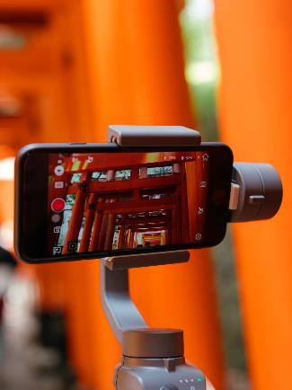
1.2: Opzioni multimediali per la condivisione di informazioni sul ICH
Video: I video sono un’ottima opzione per l’interazione dinamica. Permettono di condividere balli tradizionali, cerimonie, ma anche testimonianze e interviste, rendendo l’apprendimento più divertente e visivo per gli utenti.
Esistono diverse piattaforme di condivisone video, ma quella più conosciuta è senza ombra di dubbio YouTube, utilizzato da milioni di utenti in tutto il mondo e che permette a chiunque di caricare video su qualsivoglia argomento. Inoltre, presenta un Sistema di abbonamento che permette a chiunque sia interessato di essere informato in tempo reale quando nuovi contenuti vengono aggiunti ad un canale.
Esiste anche Vimeo, una piattaforma più piccola di YouTube ma che offre un’ottima qualità di riproduzione video, la quale è molto importante per il materiale ICH.

Slide 11
1.2: Opzioni multimediali per la condivisione di informazioni sul ICH
Immagini: anche le immagini sono una buona opzione per trasmettere esperienze visuali: si offre agli utenti l’opportunità di visionare immagini in alta risoluzione di patrimoni culturali che altrimenti non avrebbero avuto modo di vedere. Così facendo si immortala il patrimonio immateriale e lo si rende disponibile alle generazioni a venire.
Instagram è una delle piattaforme di condivisione immagini più diffusa, in particolar modo tra gli utenti giovani: questo lo rende uno strumento adatto alla condivisione volta all’educazione e all’acculturamento.
Pinterest permette agli utenti di “Pinnare” le immagini alle quali sono interessati all’interno di cartelle tematiche. Ogni utente può visionare le cartelle degli altri e trarne ispirazione o trovare nuovi interessanti contenuti.

Slide 12
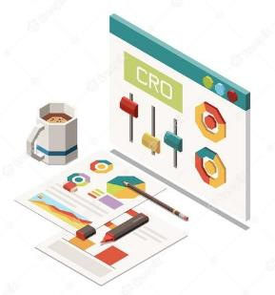
1.2: Opzioni multimediali per la condivisione di informazioni sul ICH
Informazione, newsletter e documenti: l’informazione è fondamentale per la conoscenza del ICH, e Internet ne facilita la diffusione. Rendendo l’ICH conosciuto si garantisce la sua salvaguardia e importanza, quindi avere un buon livello di informazione è fondamentale.
Come già riportato nella sezione precedente, internet viene costantemente aggiornato e ingrandito. I nuovi utenti scoprono nuovi siti e piattaforme, e in questi ultimi vengono aggiunte nuove informazioni periodicamente. In particolare l’ICH è un tema interessante sul quale si possono sempre aggiungere novità, immagini ed informazioni.

Slide 13
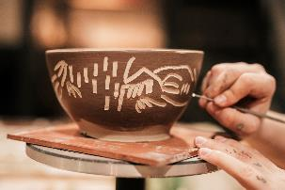
1.2: Opzioni multimediali per la condivisione di informazioni sul ICH
Uno strumento molto utile sono i siti Web, una piattaforma centralizzata che può raggruppare pagine di informazioni, immagini, eventi, ed altro resi facilmente accessibili per gli utenti. Avere un proprio sito web è fondamentale, perché permette di attrarre più utenti e migliorare le strategie di comunicazione e le statistiche.

Slide 14
1.3: Consigli per la divulgazione ICH online
Come già evidenziato, gli strumenti ICT offrono grandi opportunità per la diffusione di informazione culturale. Tuttavia, per la buona riuscita di un progetto sono fondamentali organizzazione e un piano strategico ad hoc. Di seguito alcuni suggerimenti da tenere in considerazione per una buona riuscita della divulgazione ICH:
Organizzazione del sito Web: avere un sito web organizzato è fondamentale, perché significa avere contenuti accessibili in pochi click e che le pagine più interessanti siano facili da trovare. Se i contenuti sono organizzati in maniera coerente e intuitiva sarà più facile attirare più utenti.

Slide 15
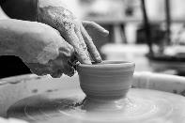
1.3: Consigli per la divulgazione ICH online
Strategia di network: i social media sono un ottimo mezzo per farsi conoscere. Permettono di interagire con altri utenti, ma anche di scoprire potenziali partner. Creare una community di followers fa si che il proprio progetto venga conosciuto da sempre più persone. Come già detto, ci sono diversi social con diverse caratteristiche. Una volta scelti quelli adatti alle proprie necessità, si possono programmare dei contenuti da proporre al proprio network.

Slide 16
1.3: Tips for ICH dissemination online
Contenuti multimediali: nell’ambito del ICH i contenuti multimediali sono fondamentali. Il supporto visivo fa si che gli usi e costumi di ogni Paese siano compresi meglio (basti pensare ai video sul Flamenco spagnolo). Di conseguenza includere questi elementi multimediali farà aumentare l’interesse del pubblico nel progetto. Ad ogni modo questi contenuti devono essere di ottima qualità: altrimenti l’esperienza degli utenti non sarà positiva.
Scelta della lingua: l’obiettivo è di raggiungere più utenti possibile, quindi fornire l’opportunità di scegliere tra linguaggi diversi fa si che sempre più utenti usufruiscano dei contenuti.
Abbonamento e Newsletter: si può fornire agli utenti interessati l’opportunità di abbonarsi ai propri contenuti. Inviare una newsletter agli iscritti fa si che rimangano interessati al progetto e permette anche di ricevere nuovi utenti.

Slide 17
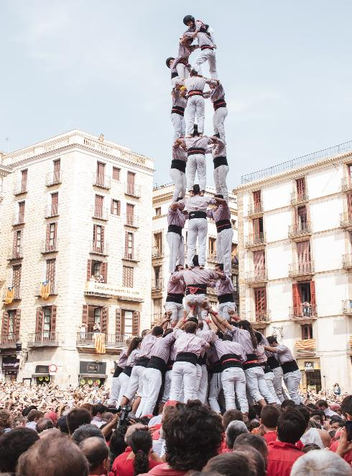
Unità 2: Salvaguardia del ICH attraverso la condivisione Cloud.
The European Commission's support for the production of this publication does not constitute an endorsement of the contents, which reflect the views only of the authors, and the Commission cannot be held responsible for any use which may be made of the information contained therein.

Slide 18
2.1: Il Cloud e ICH
Il Cloud è un server online che permette di caricare, condividere o modificare file multimediali. Così facendo non è necessario avere un hard disk esterno per raccogliere il materiale.
Inoltre, questi file sono accessibili agli utenti autorizzati da ogni dispositivo e da qualsiasi posizione geografica. Il Cloud è molto sicuro perché non può deteriorarsi o perdersi, cosa che potrebbe invece accadere ad un hard disk fisico. Inoltre essendo uno spazio virtuale non occupa spazio fisico e rende i file molto più versatili.
Il Cloud può essere utilizzato per condividere, trasferire e immagazzinare file e dati, e rappresenta un elemento fondamentale di ogni Progetto ICH.

Slide 19
2.2: Strumenti ICT per la condivisione Cloud
Ci sono diverse applicazioni, siti e piattaforme che offrono servizi di Cloud, gratuiti e a pagamento. Di seguito alcuni dei più famosi e le loro caratteristiche, così da poter scegliere il più adatto alle proprie necessità.
Dropbox: questo strumento offre uno spazio online gratuito fino a 10GB. É una delle piattaforme più utilizzate.
WeTransfer: un’applicazione progettata per il trasferimento di file. Intuitiva ed efficiente, non necessita di registrazione per essere utilizzata. Si possono caricare gratuitamente fino a 2GB, o utilizzare le opzioni a pagamento.

Slide 20
2.2: Strumenti ICT per la condivisione Cloud
Google Drive: servizio fornito da Google che permette di caricare file diversi in un hard drive virtuale. Offre uno spazio gratuito di 15GB e i file possono essere modificati o scaricati.
One Drive: offerto da Microsoft, permette di accedere ai propri file da ogni dispositivo. Lo spazio gratuito è di 5GB.
Mega: piattaforma versatile che permette di condividere film, libri, giochi, musica, documenti personali, immagini, eccetera, in maniera sicura. La sua versione gratuita fornisce fino a 20GB.

Slide 21
TEST DI AUTOVALUTAZIONE
1.Quali di questi social media è focalizzato alla condivisione immagini?
a) Instagram
b) Twitter
c) YouTube
2. Quale consiglio seguire per la diffusione online del ICH?
a) Un brand accattivante.
b) Una strategia di networking efficiente.
c) Creare vari account in piattaforme diverse.
3. Quale dei seguenti strumenti aiuta la diffusione del ICH online?
Possedere un computer.
Buoni contenuti multimediali.
Buona scrittura.
4. Con qule spazio di archiviazione lavora il Cloud?
Online
Offiline
Fisico
5. Quale delle seguenti è una piattaforma Cloud?
a) Facebook
b) WordPress
c) One Drive
The European Commission's support for the production of this publication does not constitute an endorsement of the contents, which reflect the views only of the authors, and the Commission cannot be held responsible for any use which may be made of the information contained therein.

Slide 22
RIASSUMENDO
Creare un buon sito web. Questo
include organizzazione dei contenuti, strategia di condivisione, fornire una buona esperienza agli utenti e
strategia di posizionamento.
Pubblicare nuovi contenuti sul proprio sito web periodicamente e accertarsi
che gli iscritti siano informati delle
novità.
Scegliere il social media appropriato alle proprie necessità in base alle
sue caratteristiche e agli utenti che ne usufruiscono.
Creare un account su una
piattaforma Cloud per condividere e conservare file.
Creare una strategia di networking e una strategia di posizionamento su
diversi social media.
Assicurarsi che gli utenti abbiano un’esperienza positiva.

Slide 23
GRAZIE

